Slide 1

Khoa học
Sự sinh sản của thực vật có hoa

Slide 2

KHỞI ĐỘNG

Slide 3
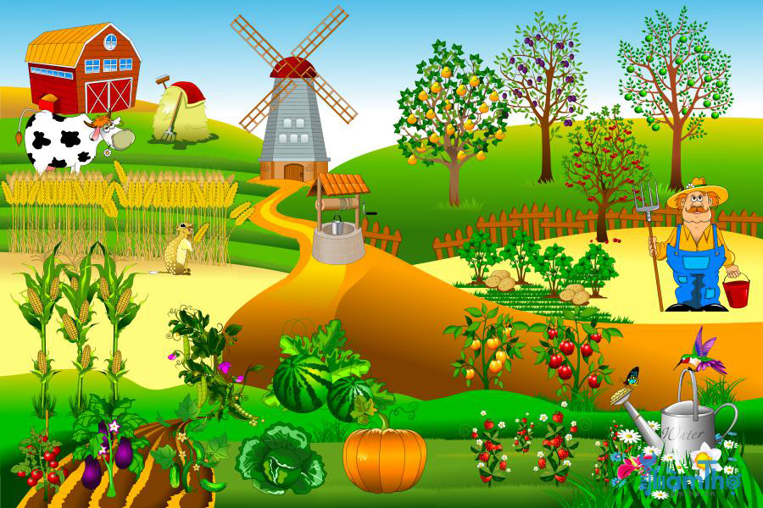


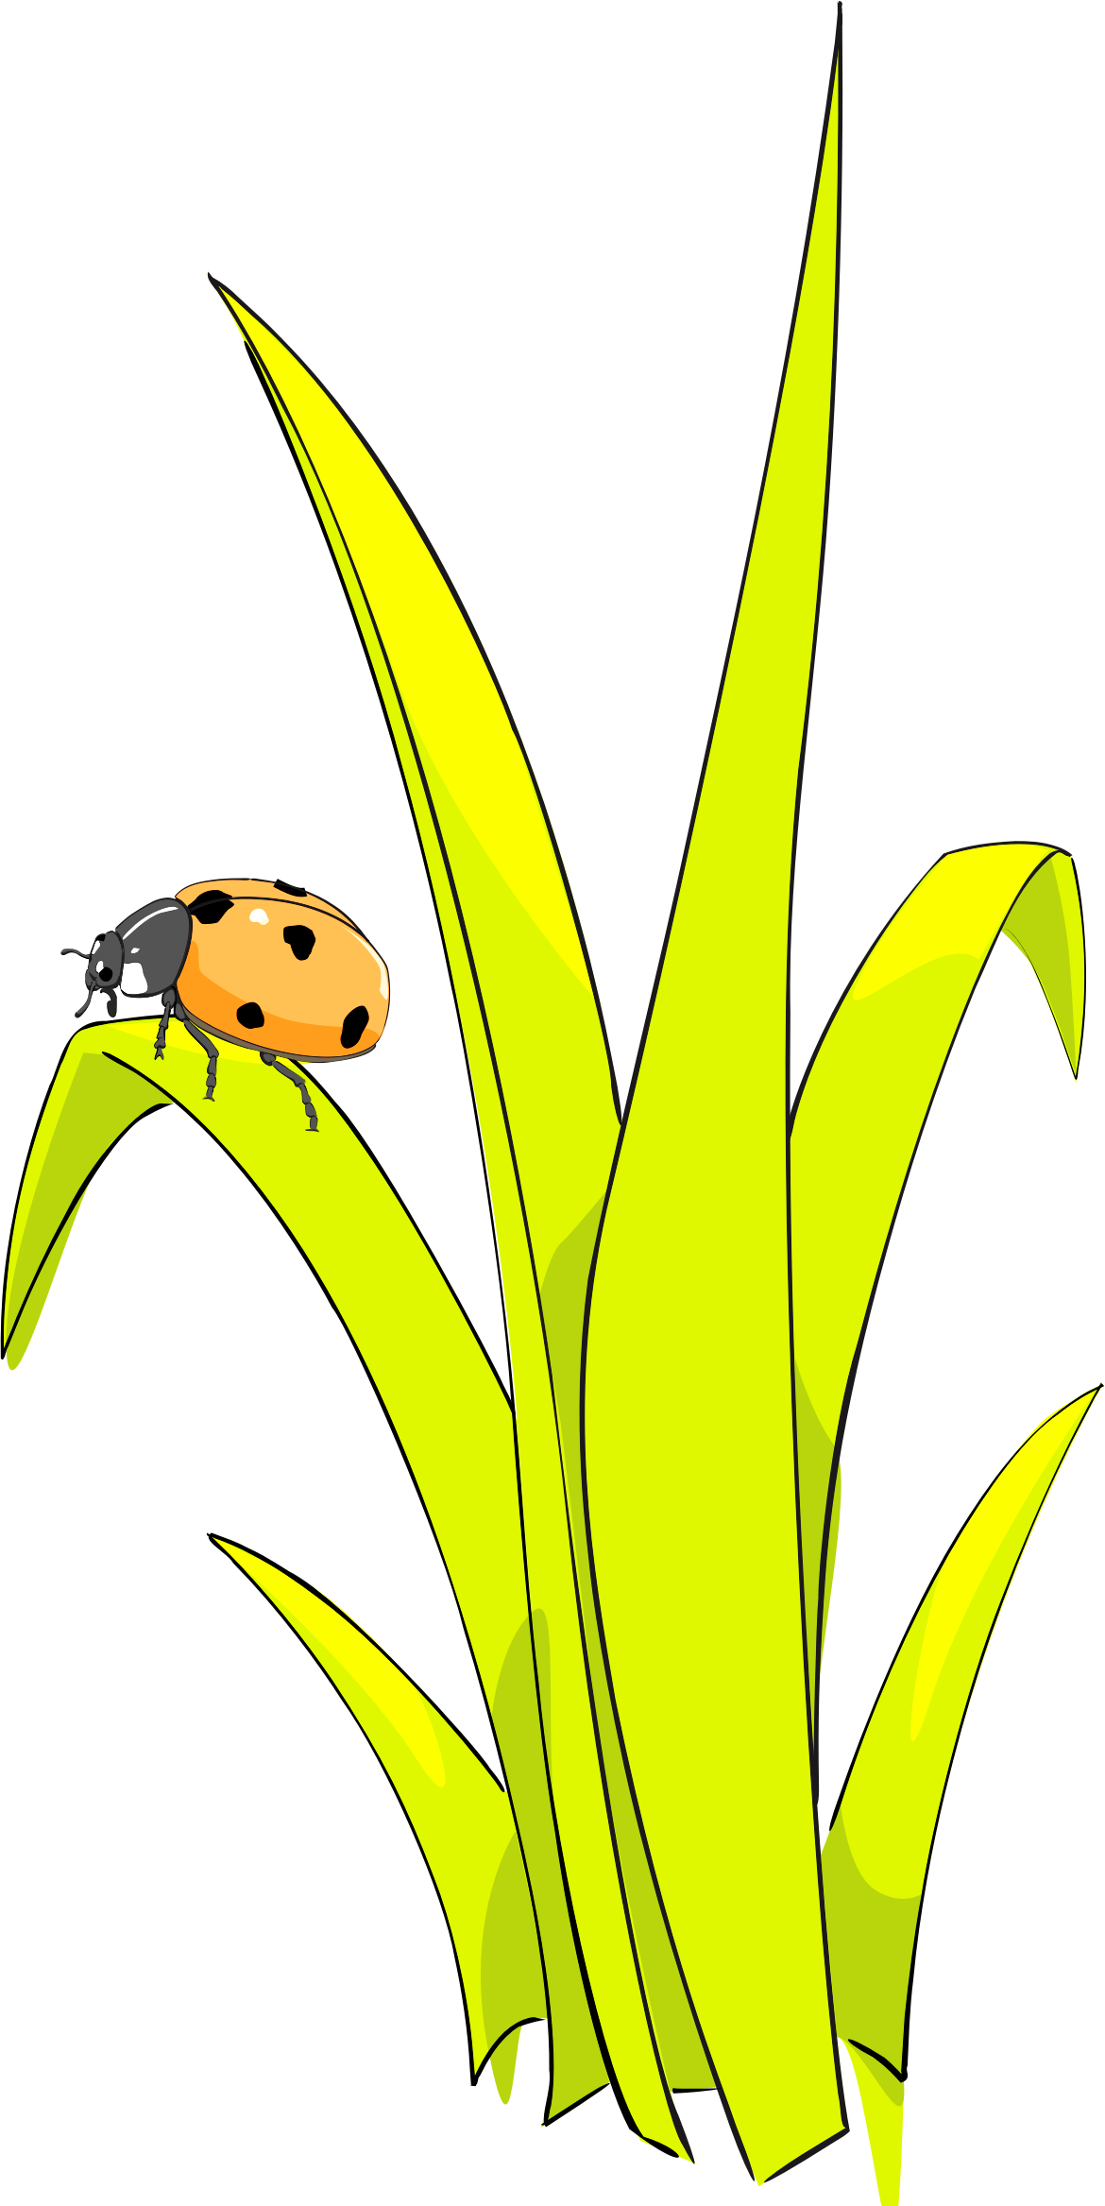


CÙNG NHỔ CỎ

Slide 4
Notes:
Click vào từng bụi cỏ để đi đến câu hỏi (Giúp HS phần biệt bụi cỏ 2 lá, 3 lá… để chọn.
Tại slide câu hỏi, click vào xu màu trắng ở góc phải để quay về đây.
Nhổ hết cỏ thì click vào mũi tên để tới bài học.
Đọc xong thầy cô xoá ô này đi.

Slide 5



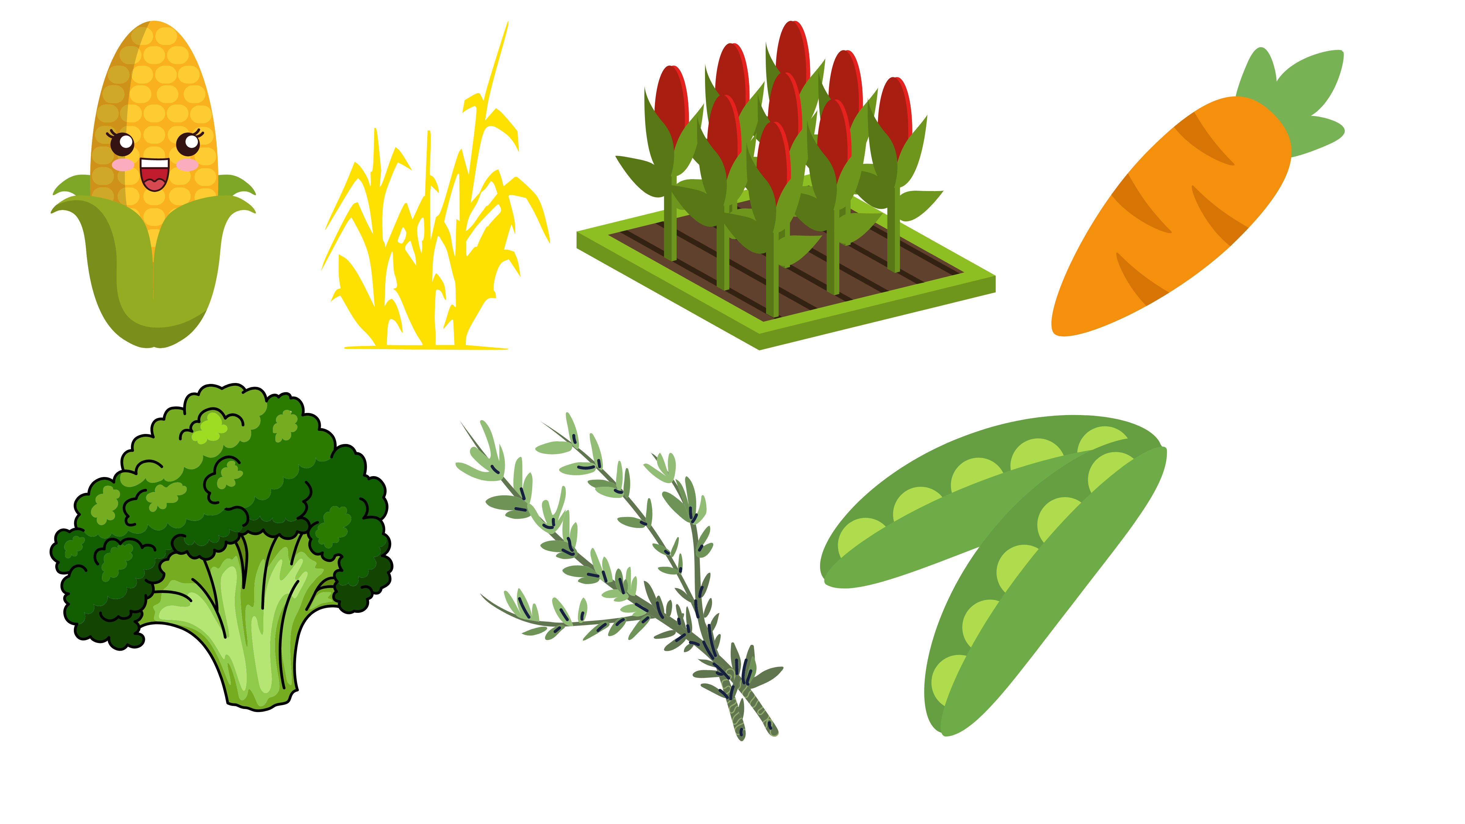


Cơ quan sinh sản của thực vật có hoa là…
Hoa
Hạt
Quả
Notes:
Click từng loại rau củ để ra đáp án

Slide 6
Cơ quan sinh dục đực gọi là gì?
Cơ quan sinh dục cái gọi là gì?
Cơ quan sinh dục đực gọi là nhỤY Cơ quan sinh dục cái gọi là nhỊ
Cơ quan sinh dục đực gọi là nhị. Cơ quan sinh dục cái gọi là nhụy
Notes:
Click từng loại rau củ để ra đáp án

Slide 7

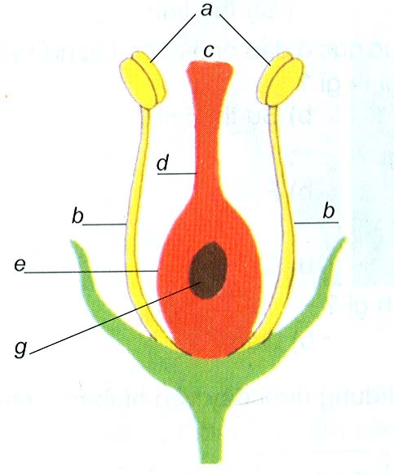
.a
Chỉ và nêu tên từng bộ phận của nhị và nhụy
Bao phấn
c
Đầu nhụy
d
Vòi nhụy
Chỉ nhị
b
Chỉ nhị
b.
Bầu nhụy
e
g
Noãn
Notes:
Click từng loại rau củ để ra đáp án

Slide 8
KHÁM PHÁ

Slide 9
MỤC TIÊU
Nắm được thế nào là sự thụ phấn, sự thụ tinh, sự hình thành hạt và quả.
Phân biệt được hoa thụ phấn nhờ côn trùng và hoa thụ phấn nhờ gió.

Slide 10



01
Quá trình sinh sản của thực vật có hoa
* Đọc thông tin trong SGK trang 106. Chỉ vào hình 1 để nói với nhau về sự thụ phấn, sự thụ tinh, sự hình thành hạt và quả.
* Chọn câu trả lời đúng cho 5 câu hỏi trong SGK.

Slide 11
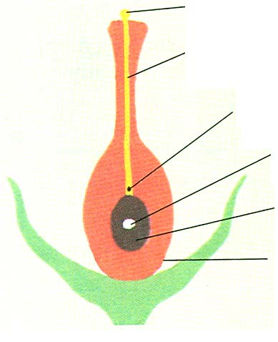
01
Quá trình sinh sản của thực vật có hoa
Hạt phấn
Ống phấn
Tế bào sinh dục đực
Tế bào sinh dục cái
Noãn
Bầu nhụy

Slide 12
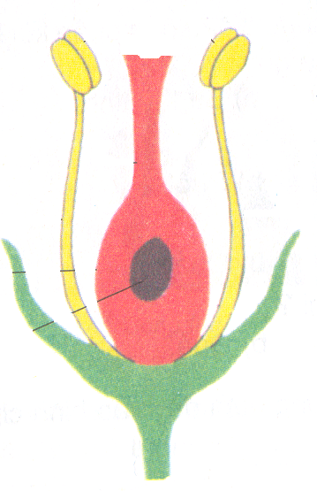
01
Quá trình sinh sản của thực vật có hoa
Sự thụ phấn
Sau khi thụ phấn, từ hạt phấn mọc ra ống phấn. Ống phấn đâm qua đầu nhụy, mọc dài ra đến noãn.Tại noãn, tế bào sinh dục đực kết hợp với tế bào sinh dục cái tạo thành hợp tử. Hiện tượng đó được gọi là sự thụ tinh.
Hiện tượng đầu nhụy nhận được những hạt phấn của nhị gọi là sự thụ phấn.
…
…
..
..
.
Bầu nhụy phát triển thành quả
Sự thụ tinh
.
Noãn phát triển thành hạt

Slide 13
THỰC HÀNH

Slide 14
1. Hiện tượng đầu nhụy nhận được những hạt phấn gọi là gì
a) Sự thụ phấn b) Sự thụ tinh
2. Hiện tượng tế bào sinh dục đực ở đầu ống phấn kết hợp với tế bào sinh dục cái của noãn gọi là gì?
a) Sự thụ phấn b) Sự thụ tinh
3. Hợp tử phát triển thành gì?
a) Hạt b) Phôi
4. Noãn phát triển thành gì?
a) Hạt b) Quả
5. Bầu nhụy phát triển thành gì
a) Hạt b) Quả

Slide 15

Sự sinh sản của thực vật có hoa xảy ra qua mấy quá trình?

Slide 16

Sự sinh sản của thực vật có hoa xảy ra qua 3 quá trình?
Sự hình thành hạt và quả
Sự thụ phấn
Sự thụ tinh

Slide 17
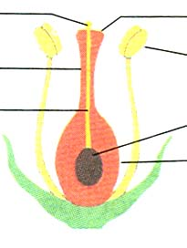
Hạt phấn
Vòi nhụy
Noãn
Ống phấn
Bao phấn
Bầu nhụy
Đầu nhụy

Slide 18
02
Đặc điểm của hoa thụ phấn nhờ côn trùng và hoa thụ phấn nhờ gió

Slide 19
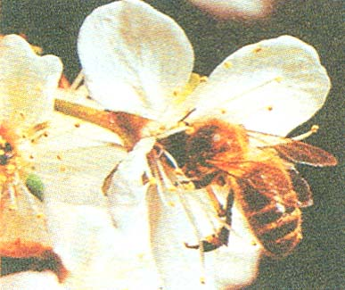

H1.a
H1.b
Hoa táo

Slide 20


Hoa lau
Hoa râm bụt

Slide 21
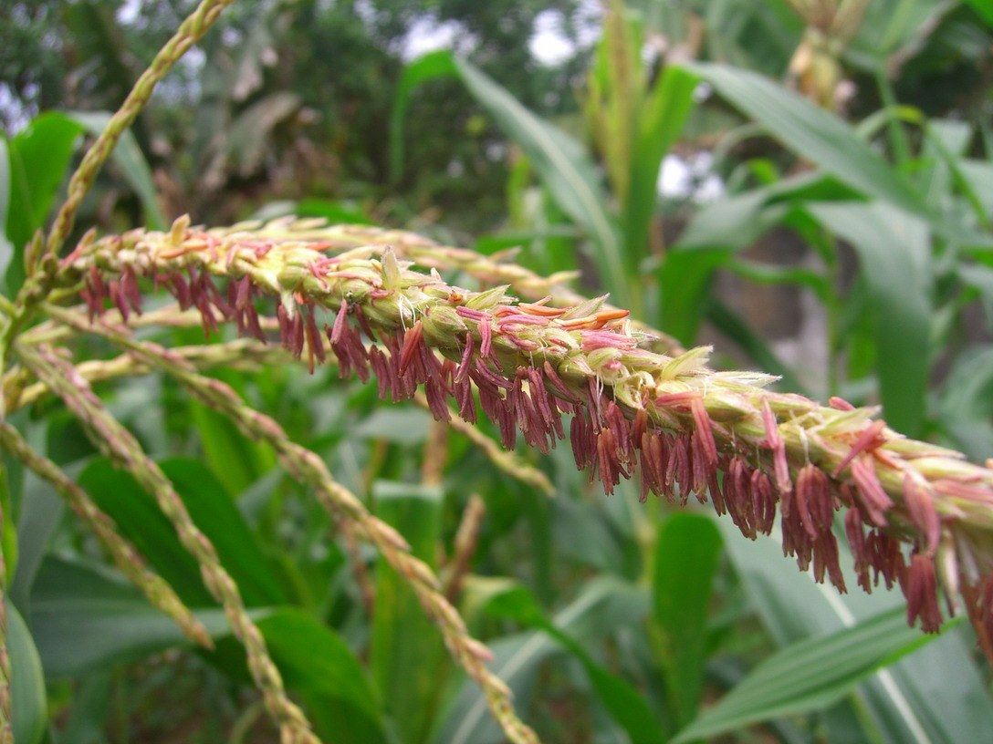

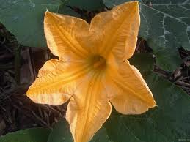
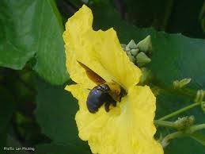
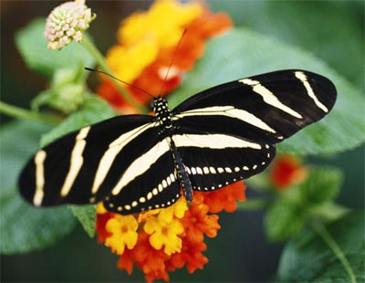
Hoa ngô
Hoa bí
Hoa mướp
Hoa trâm ổi

Slide 22
Hoa ngô
Hoa lau
Hoa bí
Hoa mướp
Hoa râm bụt
Hoa trâm ổi

Slide 23
- Các loài hoa thụ phấn nhờ côn trùng thường có màu sắc sặc sỡ hoặc hương thơm hấp dẫn côn trùng.
- Các loài hoa thụ phấn nhờ gió không có màu sắc đẹp, cánh hoa, đài hoa thường nhỏ hoặc không có.

Slide 24
VẬN DỤNG

Slide 25

Thi kể tên các loài cây, hoa
Thụ phấn nhờ gió.
Thụ phấn nhờ côn trùng.

Slide 26
Chào tạm biệt các em!

